Slide 1
Group Assignment #7: Pre-processing ( Feature Selection )
Random Forest
and
Forward Feature Selection

Slide 2
Members + Responsibility of each
6010502691 Sivakorn Thaitare (research data)
6010502560 Nattamon Chinprasatsak (pre process)
6010504767 Noraset Potong (random forest)
6010502543 Chitsanupong Voravijitchaikul
(forward feature selection)
6010502501 Kharit Puchpangram (evaluation)

Slide 3
What is Feature Selection ?

Slide 4
Feature Selection Benefit

Slide 5
How many Feature ?

Slide 6
Overfitting
Dog - White hair, 4 legs, have tail, 30-45 kg
Dog - White hair, 4 legs, have tail, 15 kg

Slide 7
Requirement
Criterion to select the best
Algorithm to select features
Common methods
Filter
Wrapper
Embedded
Notes:
เกณฑ์ในการเลือก

Slide 8
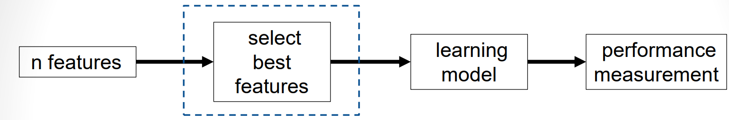
Filter Method
Use scoring function to assign ranks to each feature
Remove features with lowest ranks

Slide 9
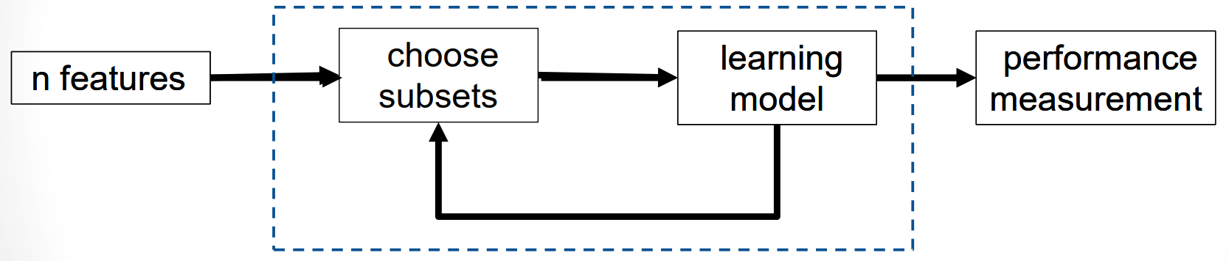
Wrapper Method
Repetitively select subset of features and test with learning model
Computationally intensive

Slide 10
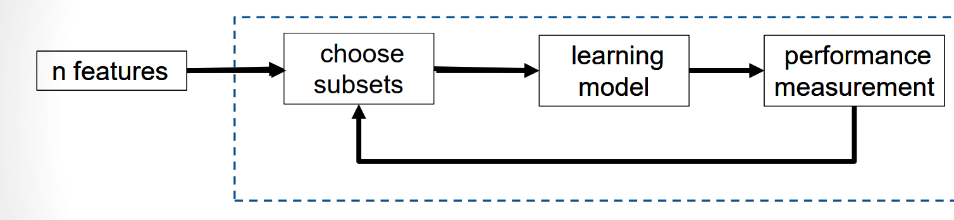
Embedded Method
Combine filter and wrapper together

Slide 11
Compare your technique
with other technique(s) of same category

Slide 12
Random Forest
and
Forward Feature Selection

Slide 13
Random Forest

Slide 14
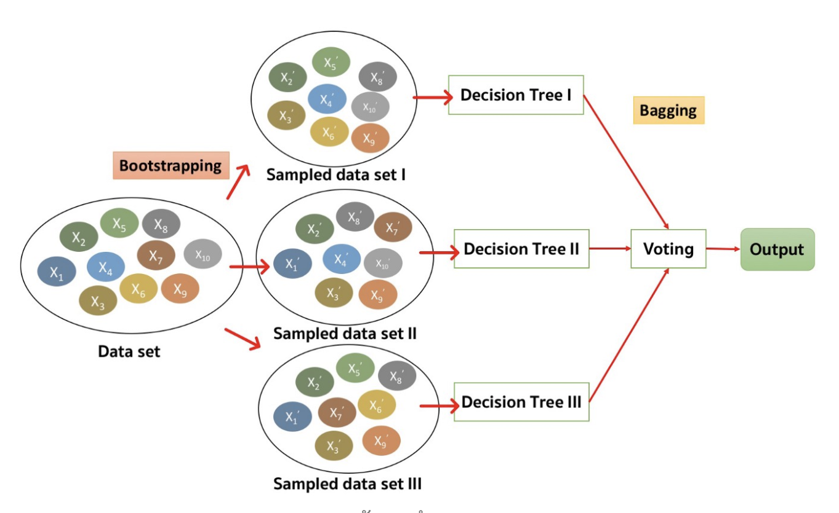
Random Forest with example(s) & figure(s)

Slide 15
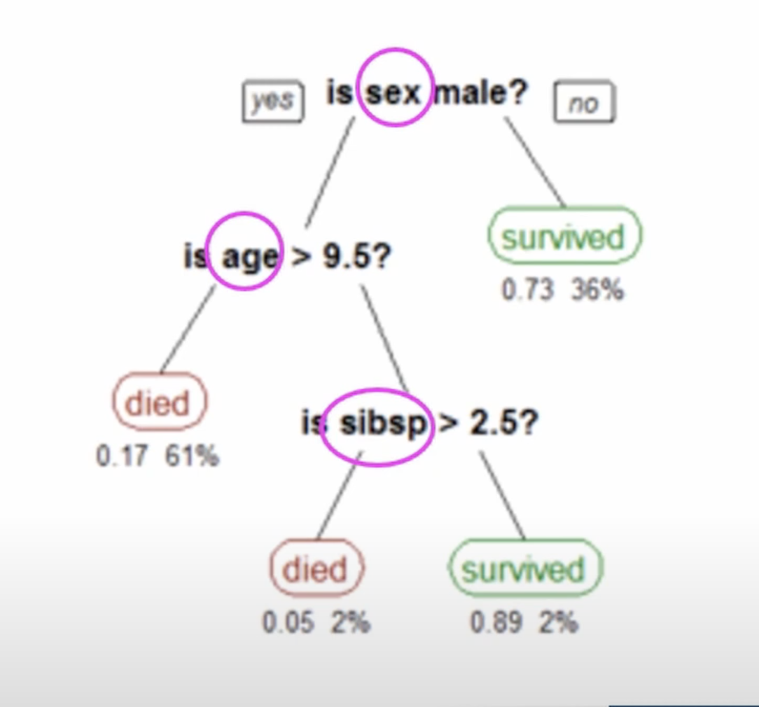

Slide 16
Forward Feature Selection
Notes:
Forward feature นั้นเป็นส่วนหนึ่งของวิธี wrapper method ที่ได้กล่าวไปในตอนต้น แล้วมันทำงานยังไงหล่ะ หลักการขอวมันจะทำโดยการที่เราจะกำหนดจำนวน feature ที่เราต้องการในตอนท้ายขึ้นมา ต่อมาเริ่มจาก subset เปล่าก่อน และ เพิ่ม feature เข้าไปและ วัด performance ที่ดีที่สุดวนไปเรื่อยจนกว่าจะๆด้ครบตามจำนวน feature ที่เราต้องการ ถ้ายังไม่เห็นภาพเรามาดูตัวอย่างกันครับ

Slide 17
Example Feature : { 1, 2, 3, 4, 5 }
Subset of Feature : { }
Number of Feature : 4

Slide 18
{ 1 , 2 , 3 , 4 , 5 }
1
Number of Feature : 4

Slide 19
{ 2 , 3 , 4 , 5 }
1 , 2
1 , 3
1 , 4
1 , 5
Number of Feature : 4

Slide 20
{ 3 , 4 , 5 }
1 , 2 , 3
1 , 2 , 4
1 , 2 , 5
Number of Feature : 4

Slide 21
{ 3 , 5 }
1,2,4,3
1,2,4,5
Number of Feature : 4

Slide 22
Data

Slide 23
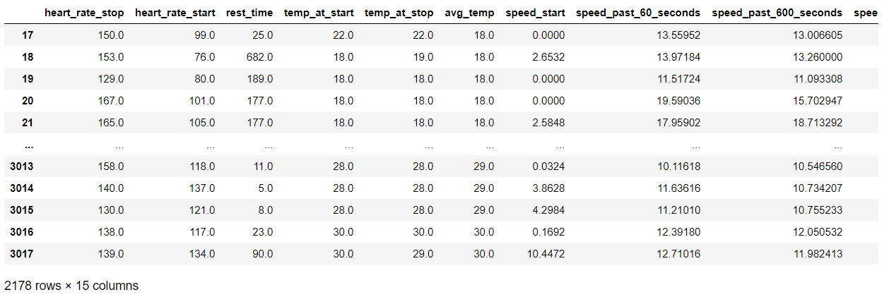
Show dataset

Slide 24
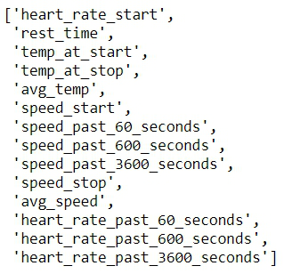
Show dataset

Slide 25
How to Measure Result ?

Slide 26
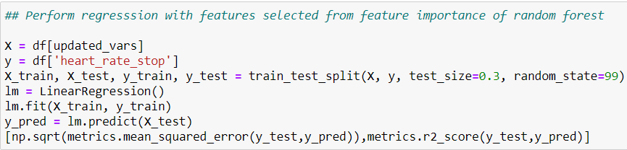
Measure result code

Slide 27
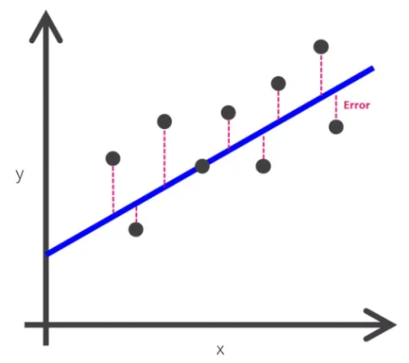
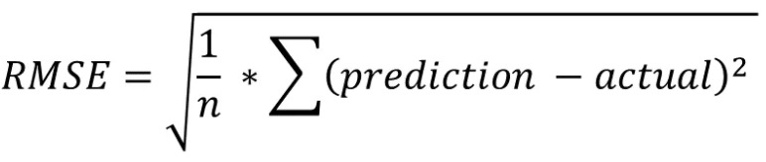
RMSE

Slide 28
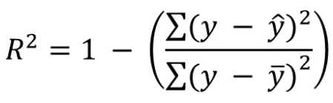
R Square Score

Slide 29
Demo

Slide 30
Show dataset(s) after pre-processed or explored

Slide 31
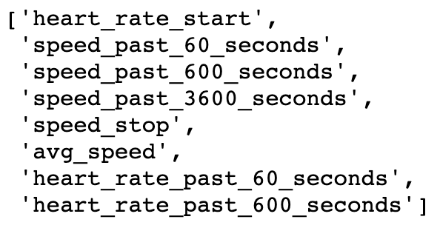
Forward Feature Selection

Slide 32
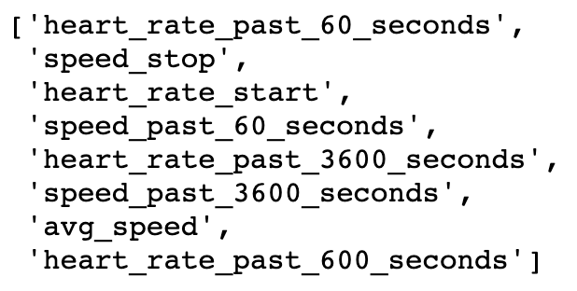
Random Forest

Slide 33
Summary

Slide 34
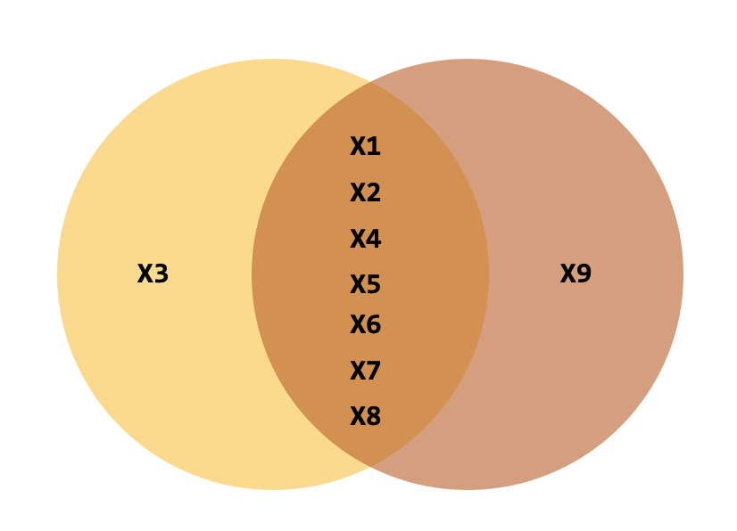
Compare Feature set
X1 -> heart_rate_start
X2 -> speed_past_60_second
X3 -> speed_past_600_second
X4 -> speed_past_3600_second
X5 -> speed_stop
X6 -> avg_speed
X7 -> heart_rate_past_60_second
X8 -> heart_rate_past_600_second
X9 -> heart_rate_past_3600_second
Forward Feature Selection
Random Forest

Slide 35
Compare Accuracy
method | R - square | RMSE
Forward Feature Selection | 84.45 | 6.44
Random Forest | 84.24 | 6.43

Slide 36
Forward Feature Selection
Wrapper Method
Advantage
Simplified and interpretable model
Provide best performance
disadvantage
It takes a very long time to process.
1+N(N+1)/2
overfitting

Slide 37
Random Forest
Embedded Method
Advantage
Run fast
Support both regression and classification
disadvantage
Feature set selection is not flexible because depends on the classification algorithm.
Might overfitting if the tree is very deep
Might not get best performance

Slide 38
WHICH ONE IS BETTER ?

Slide 39
List of references and/or website(s)
https://medium.com/@doohpim/03-feature-selection-การเลือกคุณลักษณะ-446f8f0c094b
https://arnondora.in.th/feature-selection-machine-learning/
https://arnondora.in.th/machine-learning-series-how-to-get-started/
https://medium.com/@witchapongdaroontham/เจาะลึก-random-forest-part-2-of-รู้จัก-decision-tree-random-forest-และ-xgboost-79b9f41a1c1c
https://blog.paperspace.com/random-forests/

